Slide 1




Veterinerlik Fakültesi Patoloji Ana Bilim Dalı Veri Yönetim Mobil Uygulaması
Flutter ile Mobil Programlamaya Giriş
www.youtube.com/BMderslerim
Hazırlayan : Ahmet ÇETİNKAYA 1811404008
Tarih : 28/05/2022
Sürüm : v1
Ders Yürütücüsü : Doç. Dr. İsmail KIRBAŞ

Slide 2

İÇİNDEKİLER
Uygulama Hakkında
Uygulama Ekranları
Patoloji Kayıtları Ekranı
Patoloji Raporu Ekranı ve İşlemleri
Patoloji Raporunun Alt Bölümleri
Numuneler Ekranı
Numune Ekranı ve İşlemleri
Bulgu Kayıtları
Bulgu Raporunun Alt Bölümleri ve İşlemler
Analiz Kayıtları
Analiz Raporunun Alt Bölümleri ve İşlemler
Yardımcı Kaynaklar

Slide 3

Uygulama Hakkında
Mehmet Akif Ersoy Üniversitesi Veteriner Fakültesi Patoloji Anabilim Dalı için hazırlanan patoloji raporları üzerinde duran bir projedir.
Patoloji raporu, farklı kaynaklar kullanarak ilgili hastaya en faydalı ve doğru yaklaşımın sunulması için gerekli bilgilerin sentezlendiği bir rapordur. Dolayısıyla raporun kaybolmaması ve düzenli bir şekilde tutulması oldukça önemlidir.
Uygulama, patoloji kayıtlarının mobil cihazlardan üzerinden de düzgün ve kolay bir şekilde kayıt altına alınması ve işlenmesini ele alıyor.
Projeye herhangi bir patoloji kaydı eklediğimizde kaydın numuneleri, numunelerin türü ve ırkı, numune sahip bilgileri, çeşitli bulgu raporları, çeşitli analiz raporları, tanı konulmuş hastalık türü, anatomik tanı ve raporu ekliyoruz. Bu sayede sağlıklı bir şekilde kayıt yapmış olacağız.

Slide 4
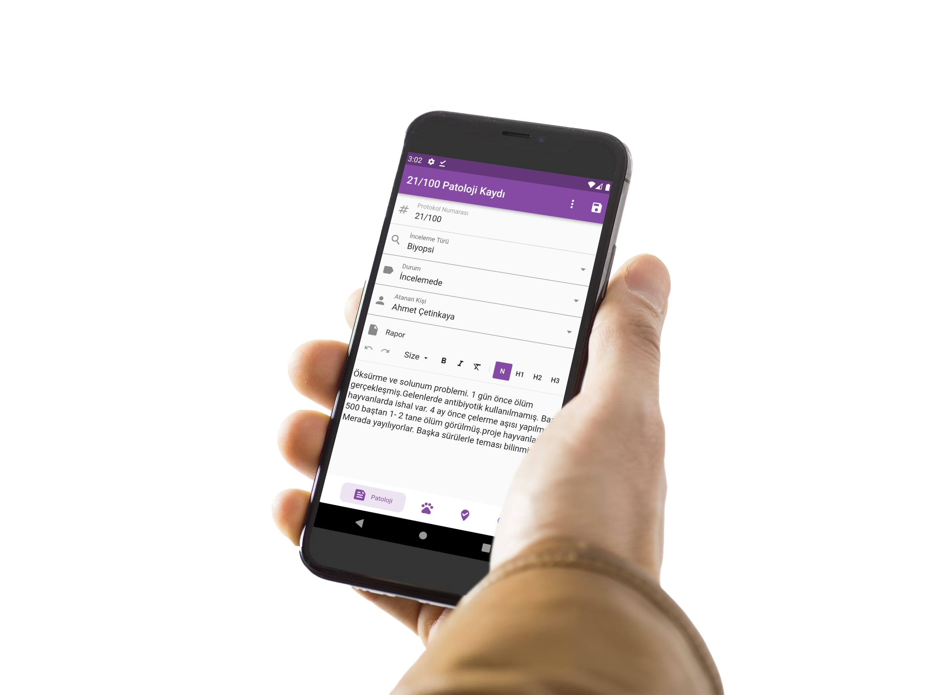
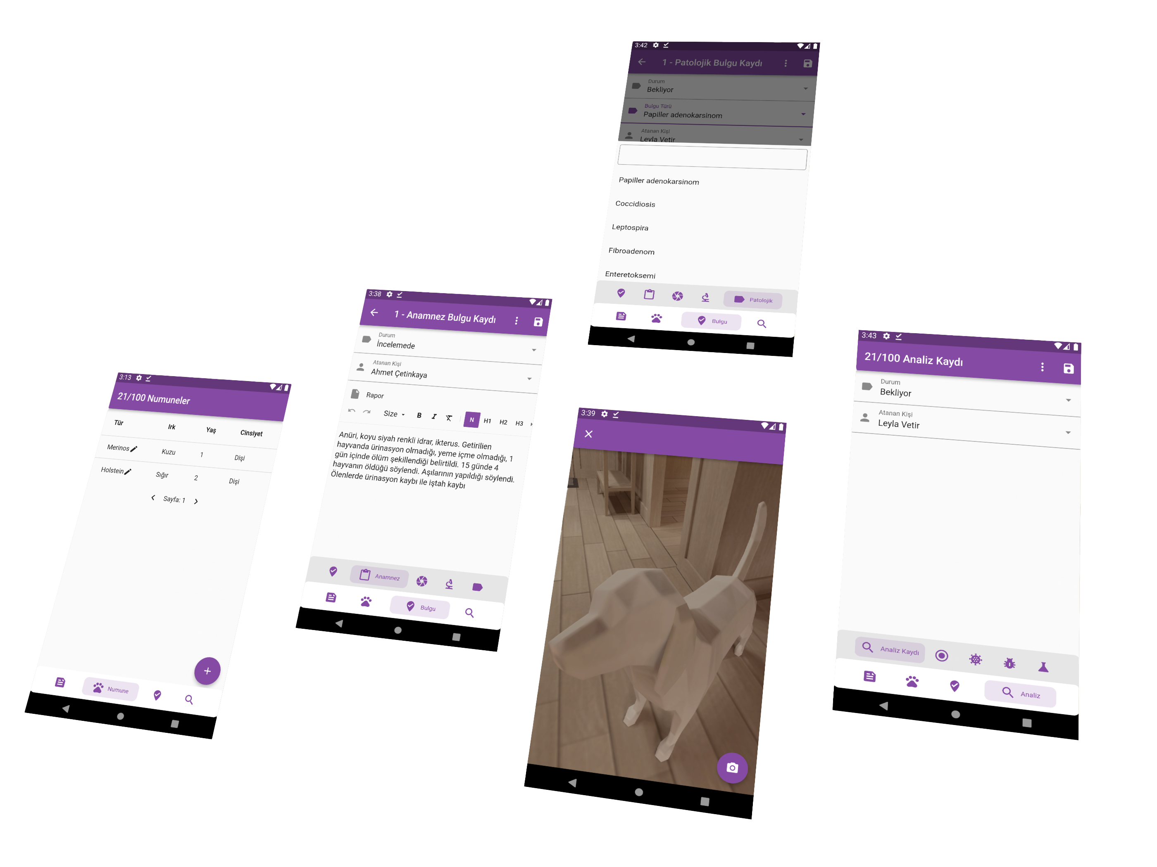
Uygulama Ekranları

Slide 5
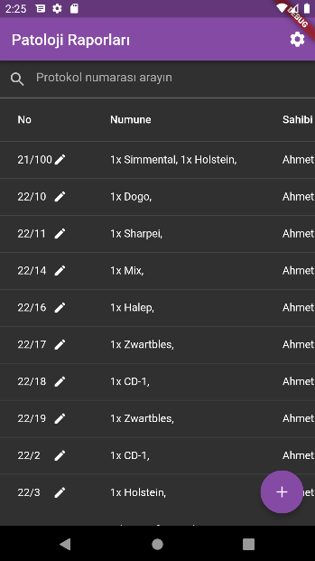
Patoloji Kayıtları Ekranı
Ayrıntılı olarak youtube videosunda anlatılmaktadır.
return RefreshIndicator( onRefresh: _getList, triggerMode: RefreshIndicatorTriggerMode.anywhere, child: ListView( scrollDirection: Axis.vertical, children: [ TextField( onChanged: search, autofocus: false, decoration: const InputDecoration(hintText: 'Protokol numarası arayın', prefixIcon: Icon(Icons.search)), ), if (_isLoading) Column( children: const [ SizedBox( height: 250, ), Center( child: CircularProgressIndicator(), ), ], ) else if (_pathologyReportList?.data.isEmpty == true) const Center(child: Text("Kayıt Yok.")) else Column( children: [ SingleChildScrollView( child: DataTable(columns: const [DataColumn(label: Text("No")), DataColumn(label: Text("Numune")), DataColumn(label: Text("Sahibi")), DataColumn(label: Text("Kabul Tarihi"))], rows: PathologyReportListDataTableRow(context, _pathologyReportList?.data, onBack: _getList).rows), scrollDirection: Axis.horizontal, ), Row( mainAxisAlignment: MainAxisAlignment.center, children: [ IconButton( icon: const Icon(Icons.chevron_left_rounded), onPressed: _prevPage, ), Text('Sayfa: ${_pathologyReportList?.currentPage}'), IconButton(icon: const Icon(Icons.chevron_right_rounded), onPressed: _nextPage) ], ) ], ) ], ), );

Slide 6
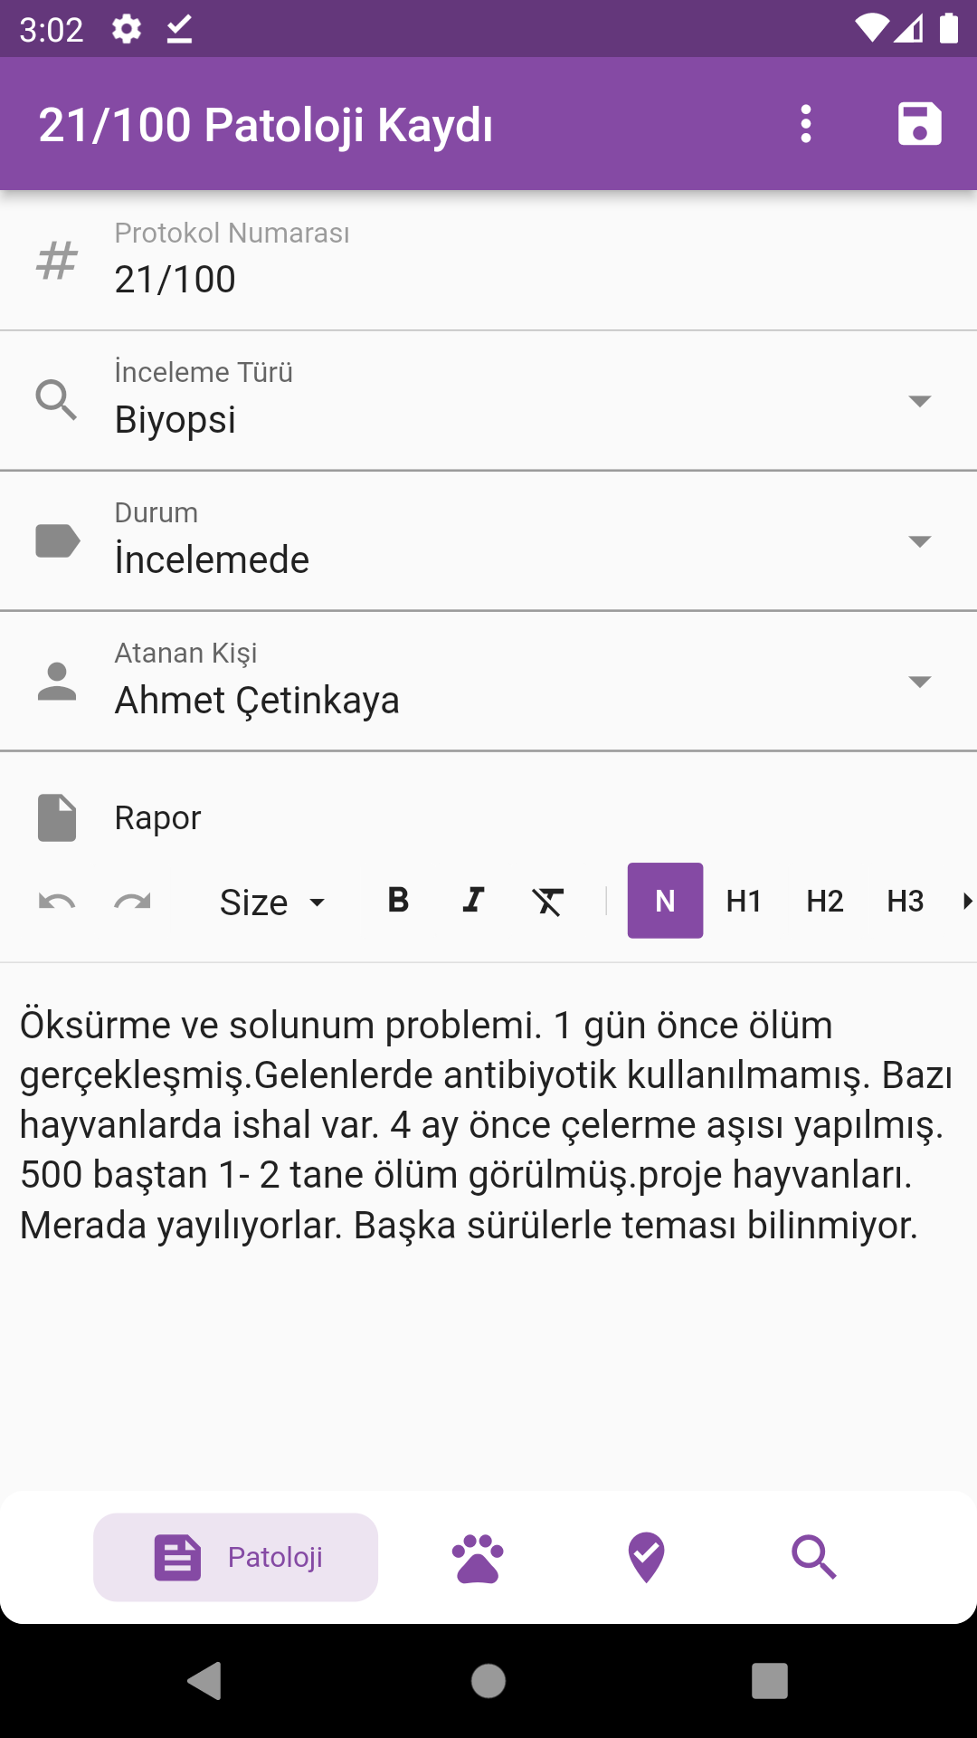
Patoloji Raporu Ekranı ve İşlemleri
Ayrıntılı olarak youtube videosunda anlatılmaktadır.
return Scaffold( appBar: AppBar( title: Text('${_pathologyReport?.protocolNumber ?? ''} Patoloji Kaydı'), actions: [ PopupMenuButton( itemBuilder: (context) => [ PopupMenuItem( child: const Text("Sil"), enabled: _isEditing, onTap: () => Future.delayed(const Duration(seconds: 0), () => DialogService.showConfirmDialog(context, title: 'Silmek İstediğinize Emin Misiniz?', onConfirm: _delete)), ), PopupMenuItem( child: const Text("Onayla"), enabled: _isEditing && _pathologyReport?.approvedByUser == null, onTap: _approve, ) ]), IconButton(icon: const Icon(Icons.save), onPressed: _save), ], ), body: _isLoading ? const Center( child: CircularProgressIndicator(), ) : SingleChildScrollView( child: Form( key: _formKey, child: Column( children: [ //# Protocol Number Field TextFormField( key: Key(_pathologyReport?.protocolNumber ?? ''), initialValue: _pathologyReport?.protocolNumber, enabled: !_isEditing, onChanged: (value) => setState(() => _pathologyReport?.protocolNumber = value), autofocus: false, decoration: const InputDecoration( prefixIcon: Icon(Icons.numbers), labelText: "Protokol Numarası", hintText: "22/xx", ), ), //# Examination Type Field DropdownSearch<ExaminationType>( items: _examinationTypes, selectedItem: _pathologyReport != null ? _examinationTypes.firstWhereOrNull((e) => e.id == _pathologyReport?.examinationTypeId) : null, onChanged: (e) => setState(() => _pathologyReport?.examinationTypeId = e?.id), itemAsString: (e) => e?.name ?? '', showSearchBox: true, mode: Mode.BOTTOM_SHEET, dropdownSearchDecoration: const InputDecoration(labelText: "İnceleme Türü", prefixIcon: Icon(Icons.search)), ), //# Status Type Field DropdownSearch<StatusType>( items: _statusTypes, selectedItem: _pathologyReport != null ? _statusTypes.firstWhereOrNull((e) => e.id == _pathologyReport?.statusId) : null, onChanged: (e) => setState(() => _pathologyReport?.statusId = e?.id), itemAsString: (e) => e?.name ?? '', showSearchBox: true, mode: Mode.BOTTOM_SHEET, dropdownSearchDecoration: const InputDecoration(labelText: "Durum", prefixIcon: Icon(Icons.label)), ), //# Assignee User Field DropdownSearch<User>( items: _users, selectedItem: _pathologyReport != null ? _users.firstWhereOrNull((e) => e.id == _pathologyReport?.assigneeUserId) : null, onChanged: (e) => setState(() => _pathologyReport?.assigneeUserId = e?.id), itemAsString: (e) => '${e?.firstName} ${e?.lastName}', showSearchBox: true, mode: Mode.BOTTOM_SHEET, dropdownSearchDecoration: const InputDecoration(labelText: "Atanan Kişi", prefixIcon: Icon(Icons.person)), ), //# Report Field Column(children: [ Padding( padding: const EdgeInsets.fromLTRB(12, 16, 16, 5), child: Row( children: const [ Icon( Icons.insert_drive_file, color: Color.fromARGB(255, 137, 137, 137), ), Padding( padding: EdgeInsets.fromLTRB(12, 0, 0, 0), child: Text("Rapor"), ) ], ), ), quill.QuillToolbar.basic( controller: _quillController, multiRowsDisplay: false, showInlineCode: false, showCodeBlock: false, showImageButton: false, showVideoButton: false, showColorButton: false, showBackgroundColorButton: false, showListCheck: false, showIndent: false, showUnderLineButton: false, showStrikeThrough: false, // iconTheme: const quill.QuillIconTheme(iconSelectedFillColor: ThemeColors.primary), ), const Divider(color: Color.fromARGB(100, 137, 137, 137)), SingleChildScrollView( child: SizedBox( height: 300, child: Padding( padding: const EdgeInsets.all(8.0), child: quill.QuillEditor( controller: _quillController, scrollController: ScrollController(), scrollable: true, expands: false, focusNode: FocusNode(), autoFocus: false, readOnly: false, padding: EdgeInsets.zero, ), ), ), ), const Divider(color: Color.fromARGB(255, 137, 137, 137)), ]), ], ), ), ));

Slide 7
Patoloji Raporunun Alt Bölümleri
Ayrıntılı olarak youtube videosunda anlatılmaktadır.
return PersistentTabView( context, controller: _controller, screens: _buildScreens(context), items: _navBarsItems(), confineInSafeArea: true, backgroundColor: Colors.white, handleAndroidBackButtonPress: true, resizeToAvoidBottomInset: true, stateManagement: true, hideNavigationBarWhenKeyboardShows: true, decoration: NavBarDecoration( borderRadius: BorderRadius.circular(10.0), colorBehindNavBar: Colors.transparent, ), popAllScreensOnTapOfSelectedTab: true, popActionScreens: PopActionScreensType.all, itemAnimationProperties: const ItemAnimationProperties( duration: Duration(milliseconds: 200), curve: Curves.ease, ), screenTransitionAnimation: const ScreenTransitionAnimation( animateTabTransition: true, curve: Curves.ease, duration: Duration(milliseconds: 200), ), navBarStyle: NavBarStyle.style9, );

Slide 8
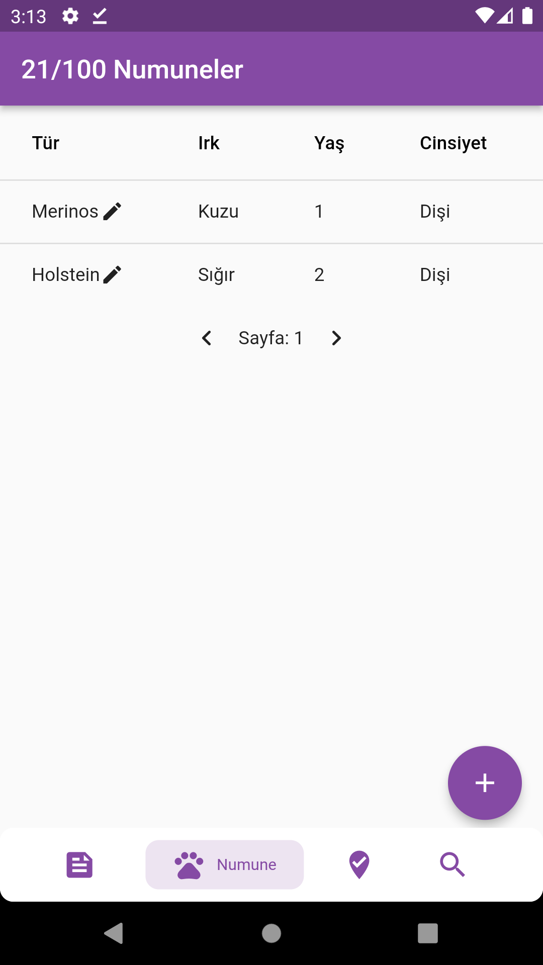
Numuneler Ekranı
Ayrıntılı olarak youtube videosunda anlatılmaktadır.
return _isLoading ? const Center( child: CircularProgressIndicator(), ) : RefreshIndicator( onRefresh: () => _getList( page: _specimenList?.currentPage as int, pageSize: _specimenList?.perPage as int, byProtocolNumber: widget.protocolNumber), triggerMode: RefreshIndicatorTriggerMode.anywhere, child: ListView( scrollDirection: Axis.vertical, children: [ if (_specimenList?.data.isEmpty == true) const Center( child: Padding( padding: EdgeInsets.all(20), child: Text("Kayıt Yok."), )) else Column( children: [ SingleChildScrollView( child: DataTable( columns: const [ DataColumn(label: Text("Tür")), DataColumn(label: Text("Yaş")), DataColumn(label: Text("Cinsiyet")), DataColumn(label: Text("Sahibi")) ], rows: SpecimensListDataTableRow( context, _specimenList?.data, onBack: () => _getList( page: _specimenList?.currentPage as int, pageSize: _specimenList?.perPage as int, byProtocolNumber: widget.protocolNumber)).rows), scrollDirection: Axis.horizontal, ), Row( mainAxisAlignment: MainAxisAlignment.center, children: [ IconButton( icon: const Icon(Icons.chevron_left_rounded), onPressed: _prevPage, ), Text('Sayfa: ${_specimenList?.currentPage}'), IconButton( icon: const Icon(Icons.chevron_right_rounded), onPressed: _nextPage) ], ) ], ) ], ), );

Slide 9
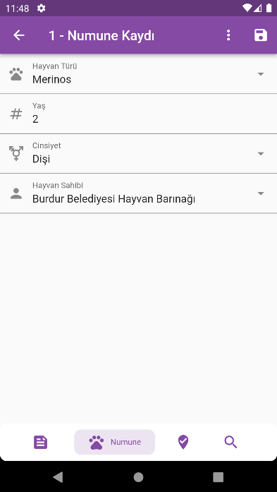
Numune Ekranı ve İşlemleri
Ayrıntılı olarak youtube videosunda anlatılmaktadır.
return Scaffold( appBar: AppBar( title: Text('${_specimen?.id != null ? '${_specimen?.id} -' : ''} Numune Kaydı'), actions: [ PopupMenuButton( itemBuilder: (context) => [ PopupMenuItem( child: const Text("Sil"), enabled: _isEditing, onTap: () => Future.delayed(const Duration(seconds: 0), () => DialogService.showConfirmDialog(context, title: 'Silmek İstediğinize Emin Misiniz?', onConfirm: _delete)), ) ]), IconButton(icon: const Icon(Icons.save), onPressed: _save), ], ), body: _isLoading ? const Center( child: CircularProgressIndicator(), ) : SingleChildScrollView( child: Form( key: _formKey, child: Column( children: [ //# GENUS DropdownSearch<Genus>( items: _genera, selectedItem: _specimen != null ? _genera.firstWhereOrNull((e) => e.id == _specimen?.genusId) : null, onChanged: (e) => setState(() => _specimen?.genusId = e?.id), itemAsString: (e) => e?.name as String, showSearchBox: true, mode: Mode.BOTTOM_SHEET, dropdownSearchDecoration: const InputDecoration(labelText: "Hayvan Türü", prefixIcon: Icon(Icons.pets)), ), //# AGE TextFormField( key: Key(_specimen?.id.toString() ?? ''), initialValue: _specimen?.age.toString(), inputFormatters: [FilteringTextInputFormatter.digitsOnly], keyboardType: TextInputType.number, onChanged: (value) => setState(() => _specimen?.age = value.isNotEmpty ? int.parse(value) : 0), autofocus: false, decoration: const InputDecoration( prefixIcon: Icon(Icons.numbers), labelText: "Yaş", ), ), //# SEX DropdownSearch<Sex>( items: sexList, selectedItem: _specimen != null ? sexList.firstWhereOrNull((e) => e.id == _specimen?.sex) : null, onChanged: (e) => setState(() => _specimen?.sex = e?.id), itemAsString: (e) => e?.name as String, mode: Mode.BOTTOM_SHEET, dropdownSearchDecoration: const InputDecoration(labelText: "Cinsiyet", prefixIcon: Icon(Icons.transgender)), ), //# SPECIMEN OWNER DropdownSearch<SpecimenOwner>( items: _specimenOwners, selectedItem: _specimen != null ? _specimenOwners.firstWhereOrNull((e) => e.id == _specimen?.ownerId) : null, onChanged: (e) => setState(() => _specimen?.ownerId = e?.id), itemAsString: (e) => e?.name as String, showSearchBox: true, mode: Mode.BOTTOM_SHEET, dropdownSearchDecoration: const InputDecoration(labelText: "Hayvan Sahibi", prefixIcon: Icon(Icons.person)), ), ], ), ), ));

Slide 10
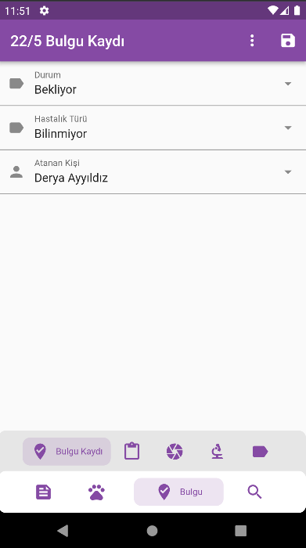
Bulgu Kayıtları
Ayrıntılı olarak youtube videosunda anlatılmaktadır.
Diagnosis? _diagnosis; final List<StatusType> _statusTypes = []; final List<DiseaseType> _diseaseTypes = []; final List<User> _users = []; bool _isConfiguredForm = false; bool _isEditing = false; bool _isLoading = false; final _formKey = GlobalKey<FormState>(); @override void initState() { super.initState(); _getById(widget.pathologyReportId); _getAllStatusTypes(); _getAllDiseaseTypes(); _getAllUsers(); } void _configureEditOrCreateForm() { if (_isConfiguredForm) return; _isConfiguredForm = true; if (_diagnosis != null) { // Edit setState(() { _isEditing = true; }); } else { // Create _diagnosis = Diagnosis(pathologyReportId: widget.pathologyReportId); } } Future _getById(String id) async { _isLoading = true; var result = await widget._diagnosesService.getById(id); if (!mounted) return; setState(() { dynamic body = jsonDecode(result.body); if (body['pathology_report_id'] != null) { _diagnosis = Diagnosis.fromJson(body); } _isLoading = false; _configureEditOrCreateForm(); }); } Future _getAllStatusTypes() async { var result = await widget._statusTypeService.getList(page: 0, pageSize: 999); Map<String, dynamic> body = jsonDecode(result.body); if (!mounted) return; setState(() { _statusTypes.addAll(((body['data'] as List) .map((data) => StatusType.fromJson(jsonDecode(jsonEncode(data)))))); }); } Future _getAllDiseaseTypes() async { var result = await widget._diseaseTypeService.getList(page: 0, pageSize: 999); Map<String, dynamic> body = jsonDecode(result.body); if (!mounted) return; setState(() { _diseaseTypes.addAll(((body['data'] as List) .map((data) => DiseaseType.fromJson(jsonDecode(jsonEncode(data)))))); }); } Future _getAllUsers() async { var result = await widget._userService.getList(page: 0, pageSize: 999); Map<String, dynamic> body = jsonDecode(result.body); if (!mounted) return; setState(() { _users.addAll(((body['data'] as List) .map((data) => User.fromJson(jsonDecode(jsonEncode(data)))))); }); } void _save() { if (_isEditing) { _update(); } else { _create(); } } Future _create() async { Response result = await widget._diagnosesService.create(_diagnosis as Diagnosis); if (result.statusCode != HttpStatus.ok) { ToastService.showSnackBar(context, "Bir sorun oluştu."); return; } ToastService.showSnackBar(context, "Bulgu kaydı eklendi."); if (!mounted) return; setState(() { _isEditing = true; }); await _getById(_diagnosis?.pathologyReportId as String); } Future _update() async { Response result = await widget._diagnosesService.update(_diagnosis!); if (result.statusCode != HttpStatus.ok) { ToastService.showSnackBar(context, "Bir sorun oluştu."); return; } ToastService.showSnackBar(context, "Bulgu kaydı güncellendi."); await _getById(_diagnosis?.pathologyReportId as String); } Future _approve() async { _diagnosis?.approvedByUserId = 1; Response result = await widget._diagnosesService.approve(_diagnosis!); if (result.statusCode != HttpStatus.ok) { ToastService.showSnackBar(context, "Bir sorun oluştu."); return; } ToastService.showSnackBar(context, "Bulgu raporu onaylandı."); }
void _save() { if (_isEditing) { _update(); } else { _create(); } } Future _create() async { Response result = await widget._diagnosesService.create(_diagnosis as Diagnosis); if (result.statusCode != HttpStatus.ok) { ToastService.showSnackBar(context, "Bir sorun oluştu."); return; } ToastService.showSnackBar(context, "Bulgu kaydı eklendi."); if (!mounted) return; setState(() { _isEditing = true; }); await _getById(_diagnosis?.pathologyReportId as String); } Future _update() async { Response result = await widget._diagnosesService.update(_diagnosis!); if (result.statusCode != HttpStatus.ok) { ToastService.showSnackBar(context, "Bir sorun oluştu."); return; } ToastService.showSnackBar(context, "Bulgu kaydı güncellendi."); await _getById(_diagnosis?.pathologyReportId as String); } Future _approve() async { _diagnosis?.approvedByUserId = 1; Response result = await widget._diagnosesService.approve(_diagnosis!); if (result.statusCode != HttpStatus.ok) { ToastService.showSnackBar(context, "Bir sorun oluştu."); return; } ToastService.showSnackBar(context, "Bulgu raporu onaylandı."); }

Slide 11
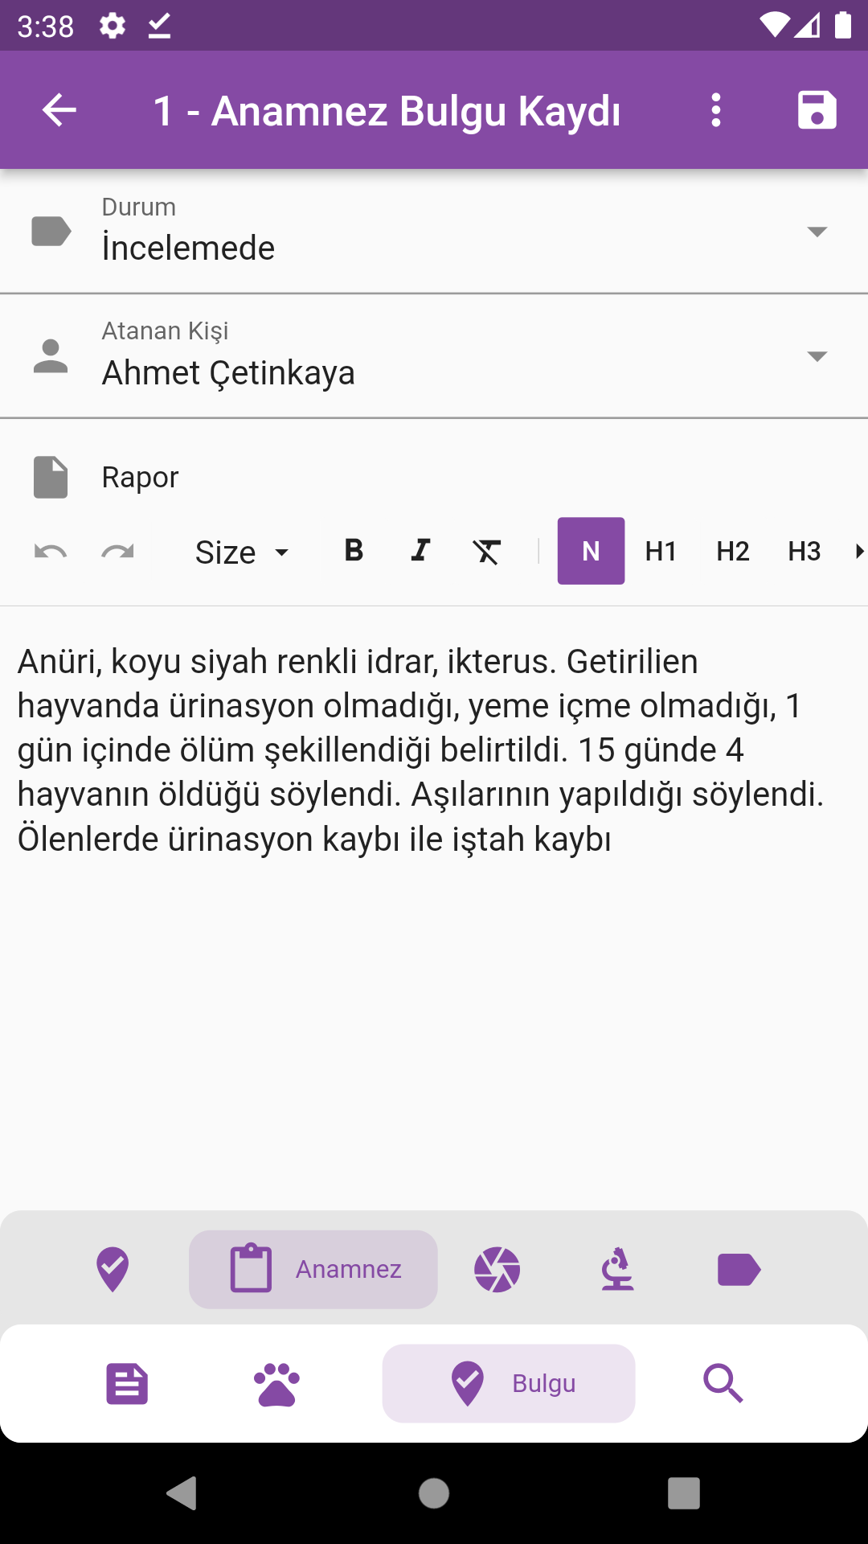
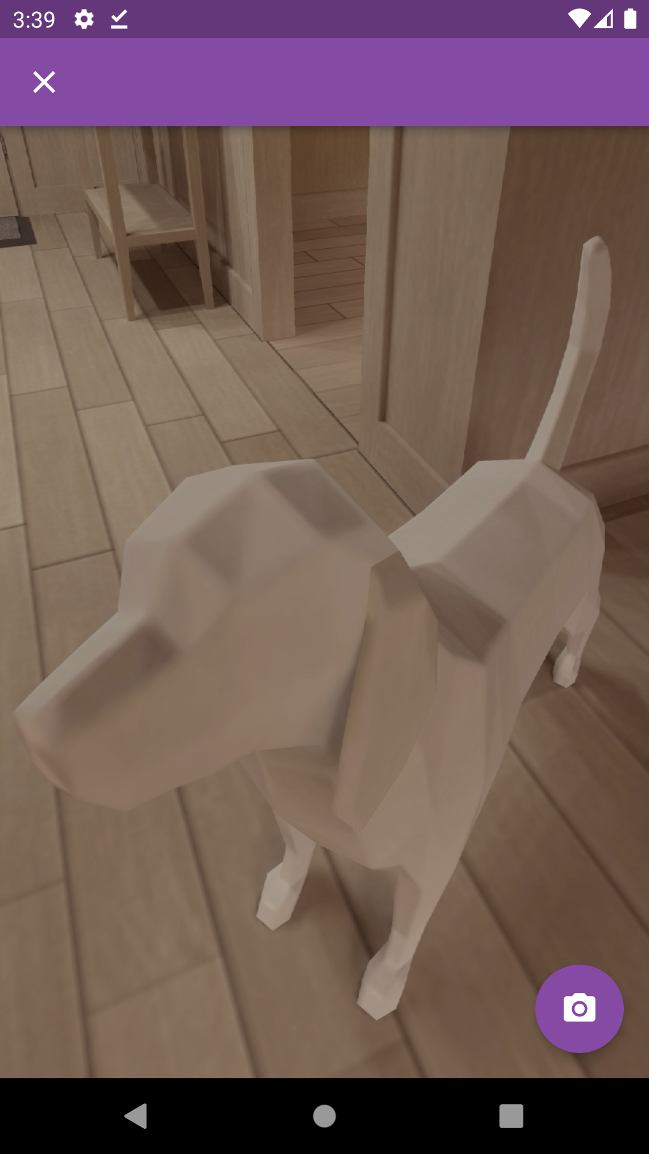
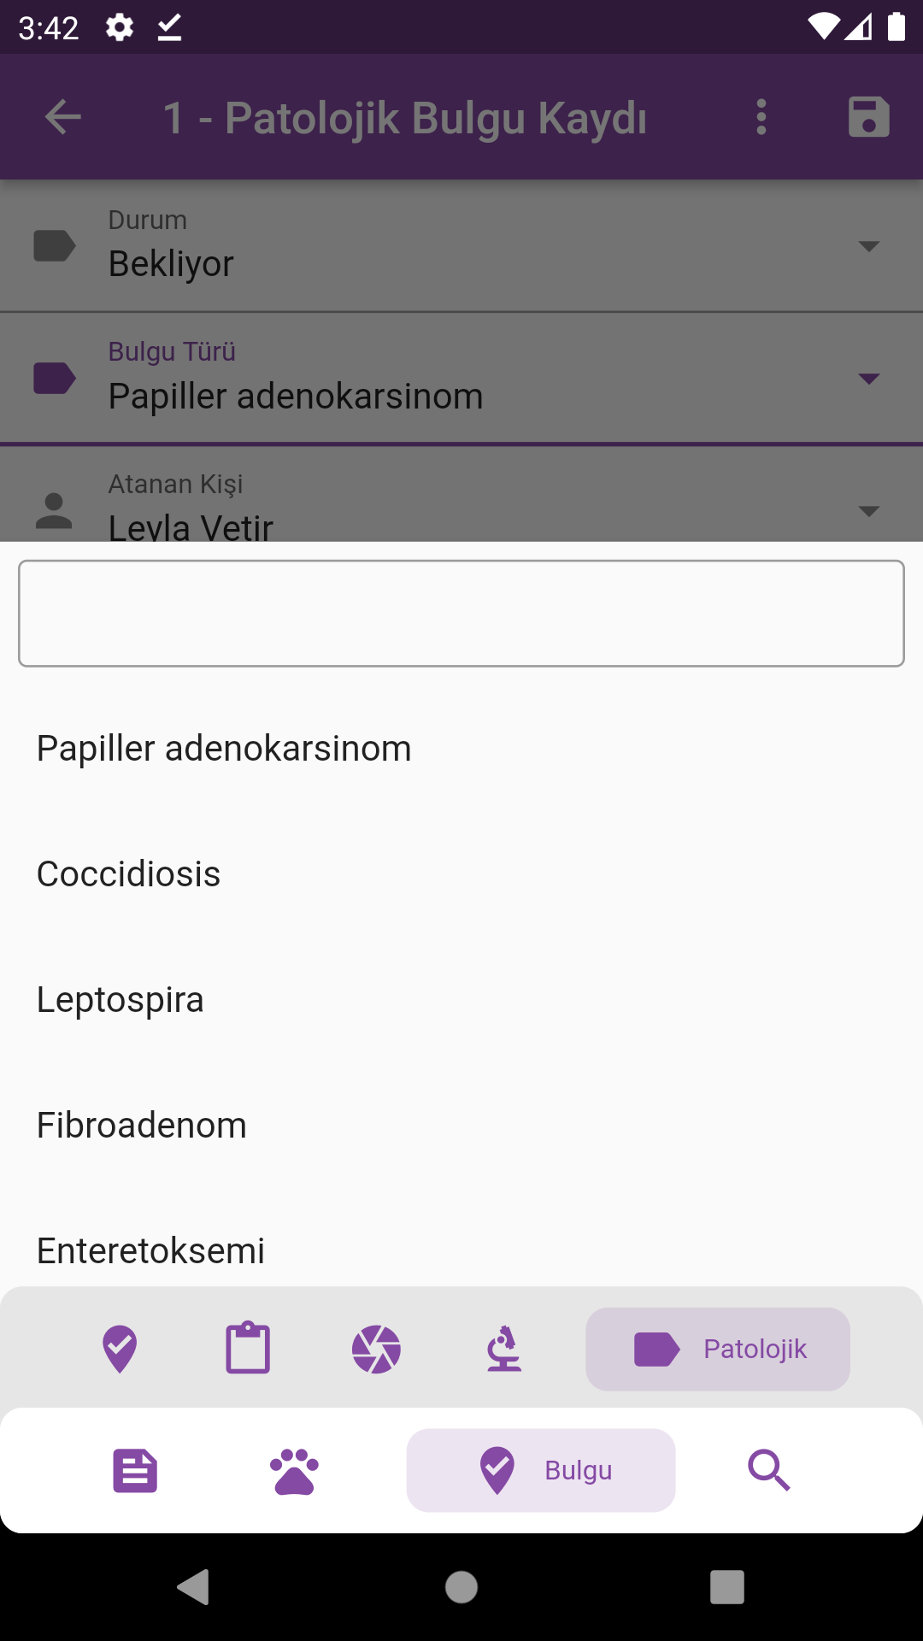
Bulgu Raporunun Alt Bölümleri ve İşlemler
Ayrıntılı olarak youtube videosunda anlatılmaktadır.

Slide 12
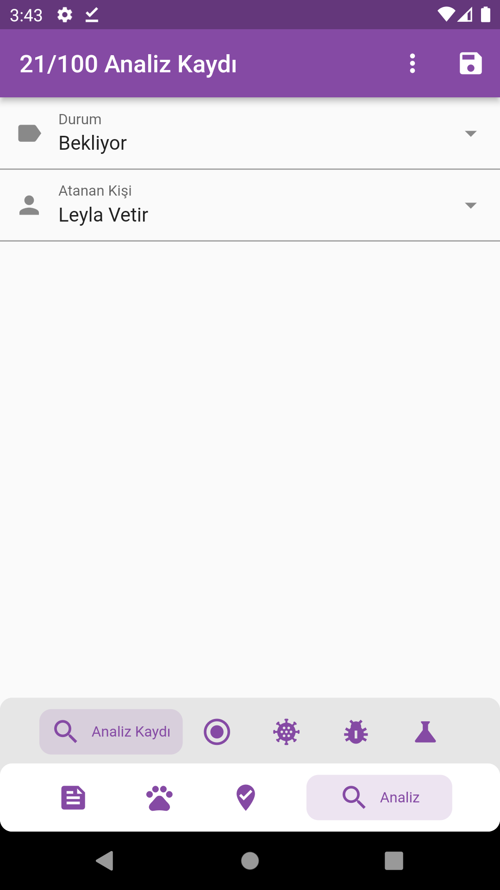
Analiz Kayıtları
Ayrıntılı olarak youtube videosunda anlatılmaktadır.
return Scaffold( appBar: AppBar( title: Text('${_analysis?.pathologyReportId ?? ''} Analiz Kaydı'), actions: [ PopupMenuButton( itemBuilder: (context) => [ PopupMenuItem( onTap: _approve, child: const Text("Onayla"), enabled: _isEditing, ), ]), IconButton(icon: const Icon(Icons.save), onPressed: _save), ], ), body: _isLoading ? const Center( child: CircularProgressIndicator(), ) : SingleChildScrollView( child: Form( key: _formKey, child: Column( children: [ //# Status Type Field DropdownSearch<StatusType>( items: _statusTypes, selectedItem: _analysis != null ? _statusTypes.firstWhereOrNull( (e) => e.id == _analysis?.statusId) : null, onChanged: (e) => setState(() => _analysis?.statusId = e?.id), itemAsString: (e) => e?.name ?? '', showSearchBox: true, mode: Mode.BOTTOM_SHEET, dropdownSearchDecoration: const InputDecoration( labelText: "Durum", prefixIcon: Icon(Icons.label)), ), //# Assignee User Field DropdownSearch<User>( items: _users, selectedItem: _analysis != null ? _users.firstWhereOrNull( (e) => e.id == _analysis?.assigneeUserId) : null, onChanged: (e) => setState(() => _analysis?.assigneeUserId = e?.id), itemAsString: (e) => '${e?.firstName} ${e?.lastName}', showSearchBox: true, mode: Mode.BOTTOM_SHEET, dropdownSearchDecoration: const InputDecoration( labelText: "Atanan Kişi", prefixIcon: Icon(Icons.person)), ), ], ), ), ));

Slide 13
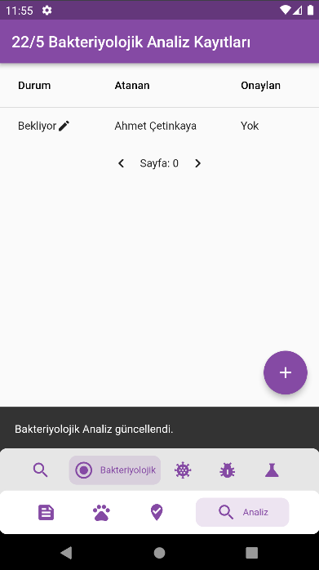
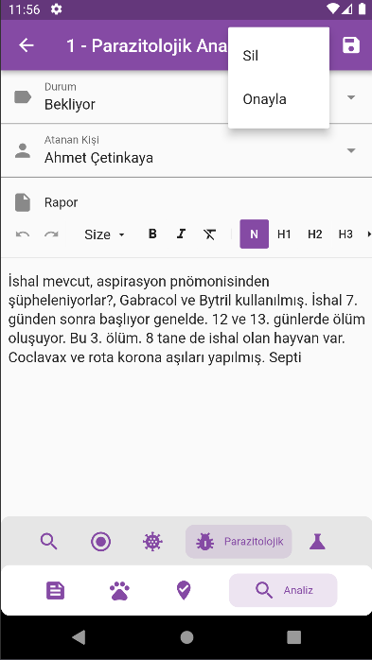
Bulgu Raporunun Alt Bölümleri ve İşlemler
Ayrıntılı olarak youtube videosunda anlatılmaktadır.

Slide 14

Uygulama İndirme Adresi
VetProject
ahmetcetinkaya.me/vetproject

Slide 15
Yardımcı Kaynaklar
Veterinerlik Fakültesi
https://docs.flutter.dev
https://dart.dev/guides
Kullanılan paketlerin dokümanları

Slide 16
İlginiz için teşekkürler…
Flutter ile Mobil Programlamaya Giriş
www.youtube.com/BMderslerim
Hazırlayan : Ahmet ÇETİNKAYA 1811404008 E-posta : ahmetcetinkaya7@outlook.com
Tarih : 28/05/2022
Ders Yürütücüsü : Doç. Dr. İsmail KIRBAŞ
E-posta : ismkir@gmail.com

